Slide 1
31-3
These materials are by the Kongki Ka Project and are made available to you under the terms of the Creative Commons Attribution ShareAlike license 4.0.
You have permission to share and redistribute these materials in any format and to make reasonable revisions and adaptations of this translation, provided that:
You include the above licence and source information.
If you redistribute these materials or create derivatives, you must distribute your contributions under the same license as the original.
The Holy Bible, Berean Standard Bible, BSB is produced in cooperation with Bible Hub, Discovery Bible, OpenBible.com, and the Berean Bible Translation Committee. This text of God's Word has been dedicated to the public domain.
Hindi text is from Free Bibles India. This translation is made available under the terms of a Creative Commons Attribution-ShareAlike 4.0 International License.
Notes:
Ch
Jesus’ Childhood
1. Simeon and Anna - Luke 2:21-38 (Left Top)
2. The Magi give gifts to Jesus - Matt 2:1-11 (Right Center)
3. Flight to Egypt and return to Nazareth - Matthew 2:12-23 (Left)
4. Childhood in the Temple - 2:40-52 (Right Bottom)

Slide 2
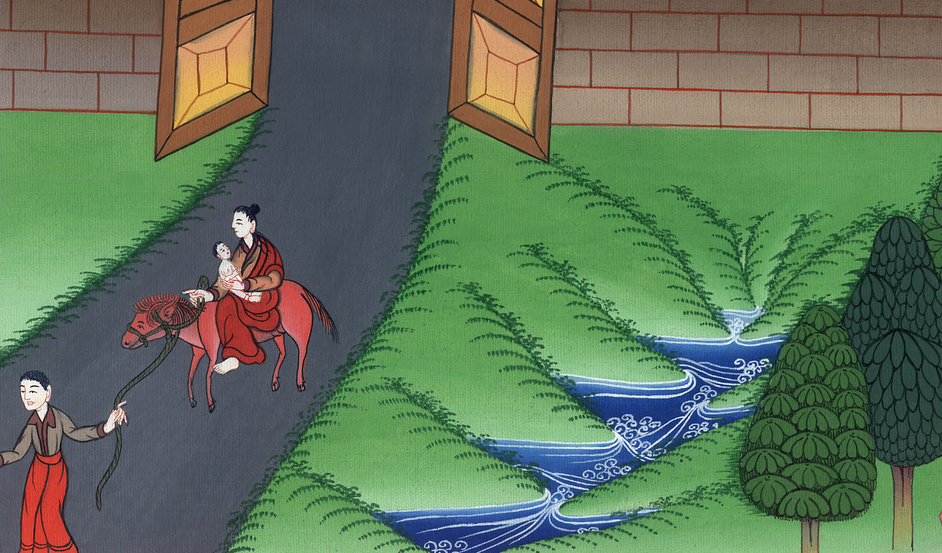
मिस्र देश में जाना और फिर नाजरथ में वापसी
- मत्ती 2:12-23
This work is licensed under a Creative Commons Attribution-ShareAlike 4.0 International License

Slide 3
Flight to Egypt and return to Nazareth - Matthew 2:12-23
मिस्र देश में जाना और फिर नाजरथ में वापसी - मत्ती 2:12-23

Slide 4
मिस्र देश में जाना और फिर नाजरथ में वापसी
- मत्ती 2:12-23

Slide 5
13When the Magi had gone, an angel of the Lord appeared to Joseph in a dream. “Get up!” he said. “Take the Child and His mother and flee to Egypt. Stay there until I tell you, for Herod is going to search for the Child to kill Him.”
13 उनके चले जाने के बाद, परमेश्वर के एक दूत ने स्वप्न में प्रकट होकर यूसुफ से कहा, “उठ! उस बालक को और उसकी माता को लेकर मिस्र देश को भाग जा; और जब तक मैं तुझ से न कहूँ, तब तक वहीं रहना; क्योंकि हेरोदेस इस बालक को ढूँढ़ने पर है कि इसे मरवा डाले।”

Slide 6
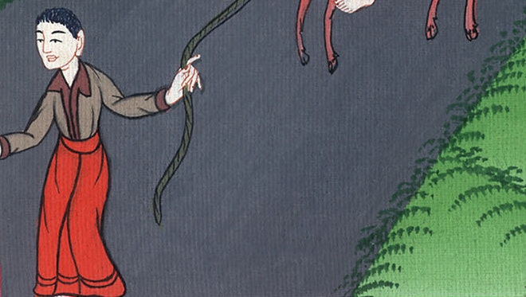
मत्ती 2:13

Slide 7
14So he got up, took the Child and His mother by night, and withdrew to Egypt, 15where he stayed until the death of Herod. This fulfilled what the Lord had spoken through the prophet: “Out of Egypt I called My Son.”
14 तब वह रात ही को उठकर बालक और उसकी माता को लेकर मिस्र को चल दिया। 15 और हेरोदेस के मरने तक वहीं रहा। इसलिए कि वह वचन जो प्रभु ने भविष्यद्वक्ता के द्वारा कहा था पूरा हो “मैंने अपने पुत्र को मिस्र से बुलाया।”

Slide 8
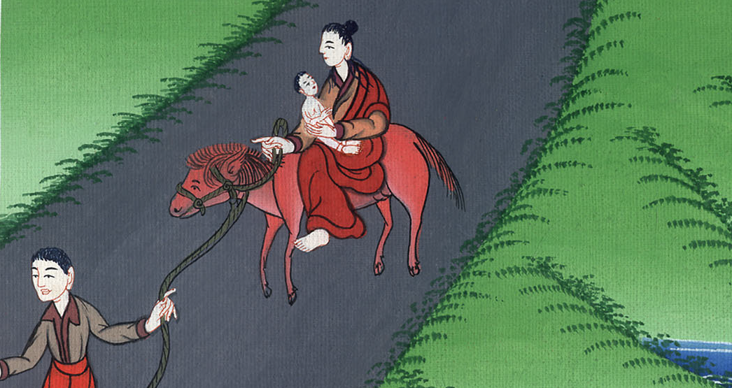
मत्ती 2:14,15

Slide 9
16When Herod saw that he had been outwitted by the Magi, he was filled with rage. Sending orders, he put to death all the boys in Bethlehem and its vicinity who were two years old and under, according to the time he had learned from the Magi.
16जब हेरोदेस ने यह देखा, कि ज्योतिषियों ने उसके साथ धोखा किया है, तब वह क्रोध से भर गया, और लोगों को भेजकर ज्योतिषियों से ठीक-ठीक पूछे हुए समय के अनुसार बैतलहम और उसके आस-पास के स्थानों के सब लड़कों को जो दो वर्ष के या उससे छोटे थे, मरवा डाला।

Slide 10
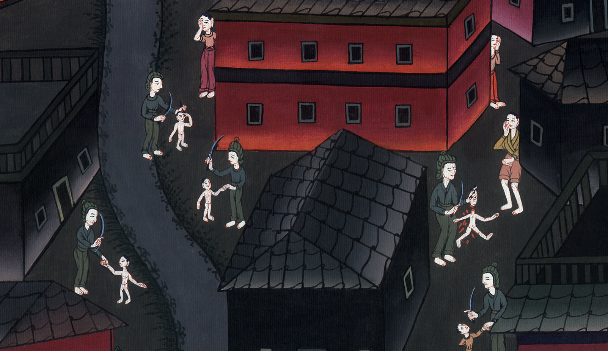
मत्ती 2:16

Slide 11
17Then what was spoken through the prophet Jeremiah was fulfilled:
18“A voice is heard in Ramah,
weeping and great mourning,
Rachel weeping for her children,
and refusing to be comforted,
because they are no more.”
17 तब जो वचन यिर्मयाह भविष्यद्वक्ता के द्वारा कहा गया था, वह पूरा हुआ
18 “रामाह में एक करुण-नाद सुनाई दिया,
रोना और बड़ा विलाप,
राहेल अपने बालकों के लिये रो रही थी;
और शान्त होना न चाहती थी, क्योंकि वे अब नहीं रहे।”

Slide 12
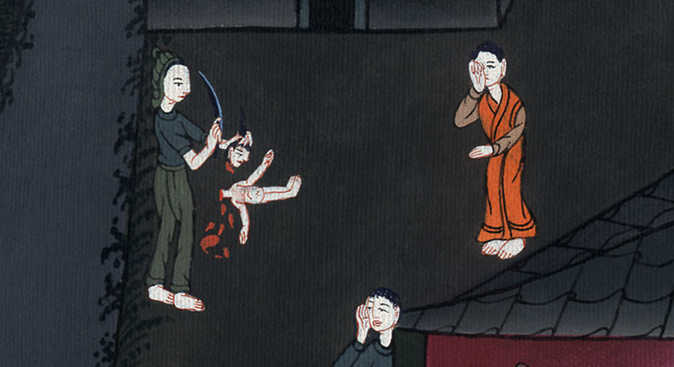
मत्ती 2:17,18

Slide 13
19After Herod died, an angel of the Lord appeared in a dream to Joseph in Egypt. 20“Get up!” he said. “Take the Child and His mother and go to the land of Israel, for those seeking the Child’s life are now dead.”
19हेरोदेस के मरने के बाद, प्रभु के दूत ने मिस्र में यूसुफ को स्वप्न में प्रकट होकर कहा, 20“उठ, बालक और उसकी माता को लेकर इस्राएल के देश में चला जा; क्योंकि जो बालक के प्राण लेना चाहते थे, वे मर गए।”

Slide 14
मत्ती 2:19,20

Slide 15
21So Joseph got up, took the Child and His mother, and went to the land of Israel. 22But when he learned that Archelaus was reigning in Judea in place of his father Herod, he was afraid to go there.
21वह उठा, और बालक और उसकी माता को साथ लेकर इस्राएल के देश में आया। 22परन्तु यह सुनकर कि अरखिलाउसd अपने पिता हेरोदेस की जगह यहूदिया पर राज्य कर रहा है, वहाँ जाने से डरा;

Slide 16
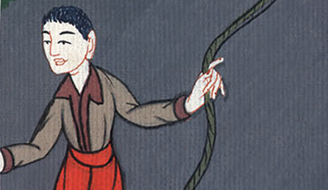
मत्ती 2:21,22

Slide 17
And having been warned in a dream, he withdrew to the district of Galilee,
और स्वप्न में परमेश्वर से चेतावनी पाकर गलील प्रदेश में चला गया।

Slide 18
मत्ती 2:22

Slide 19
23and he went and lived in a town called Nazareth. So was fulfilled what was spoken through the prophets: “He will be called a Nazarene.”
23और नासरत नामक नगर में जा बसा, ताकि वह वचन पूरा हो, जो भविष्यद्वक्ताओं के द्वारा कहा गया थाः “वह नासरीe कहलाएगा।”

Slide 20
मत्ती 2:23

